Slide 1
大学物理学
第二十章 固体物理的量子理论 激光

Slide 2
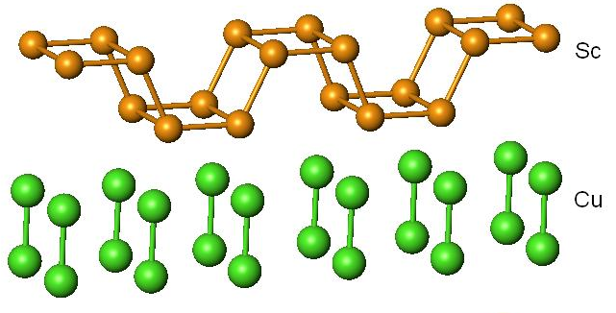
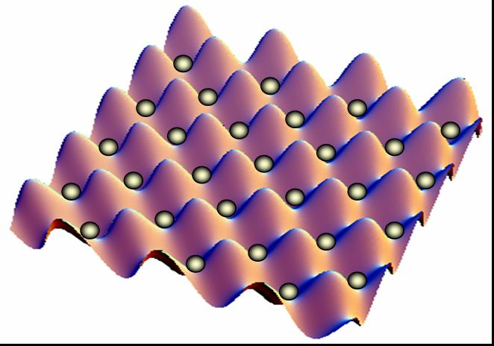
§20.1 晶体的结构和能带
一、晶体的结构和特性
1、晶体结构：
理想的晶体是由完全相同的基元（原子、原子团、离子或分子）在空间周期性排列而成的固体。
2、晶体的特性：
1）晶体具有规则的几何形状，且长程有序。
2）晶体的一些物理性质是各向异性的。
3）晶体具有固定的熔点。

Slide 3
二、 周期性势场与电子的共有化
1、晶体中周期性势场的形成:
孤立原子中价电子所在处的势能：
孤立原子中价电子的运动可看作是一维深势阱中的运动。
具有能量为E 的价电子 只能在a b 之间运动。
2）假设N 个原子相距无限远，各原子中价电子的势能：
各原子中价电子的势能曲线及能级值都是相同的。

Slide 4
3) 两个相距为 d 的原子中价电子所处势能
若两个电子相距较近，每个价电子要同时受到这两个原子实的电场的作用。使两个电子中间出现一势垒。
能量为 E ，在ab区域的价电子有一定的概率穿过势垒b c 运动到c d ，这样价电子在一定程度上是两个原子共有的。
4) 大量相距为 d 的原子组成一维点阵：
电子的势能曲线呈现出相同的周期性。

Slide 5
周期性势场 — 晶体中大量原子的周期性排列， 使晶体内
形成周期性势场，具有周期性的势垒。
若电子能量E = E₁ ，其贯穿势垒的概率小，电子被较紧束缚。
若电子能量E = E₂ ，其贯穿势垒的概率较大，在一定程度上电子共有化。
若电子能量E = E₃ ，已超过势垒高度，完全可以自由地在晶体中运动，为整个晶体原子所共有。
2、电子的共有化：
由于晶体中原子的周期性排列，使电子不再为单个原子所有，而为整个晶体所共有的现象，称为电子的共有化。

Slide 6
三、能带的形成与结构
1、能带的形成：
晶体中，由于电子的共有化，原来处于自由状态原子的能级分裂而成。
1） 氢原子组成氢分子:
由于两原子的相互作用,
使得 1s 能级分裂成稍许
不同的两个能级。
2）由N个原子组成的晶体：
N个能级
当N个原子结合成晶体时，
原来具有相同能量的价电子
由于处于共有化状态，使原来
相同的能级分裂成N个能级( 能带 )。

Slide 7
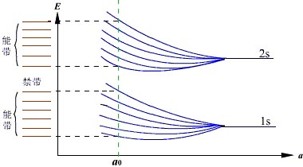
能带：当N 个原子组成晶体时，单个原子的某一能级分裂成
的N 个能级称为能带。能带用⊿E 表示。
说明
1） 原子数 N 越大，分裂后的能级数也越多，能级越密集。
2） 一 般组成晶体的原子数极大，能带宽度△E 又很小，
故在一个能带中电子的能量可看成是连续变化的。
3）能带宽度△E 与格点间距 d 有关。
4）相邻两个能带之间不存在能级的区域，称为禁带。用△E _{g} 表 示。

Slide 8
2、能带结构：
3d
1）每一个原子的能级都
对应晶体的一个能带。
3p
3s
2) 能带可以用相应的能
级 符号 表示 s , p , d ,
f,…带。
2p
2s
1s
3) 用△E _{g} 表 示禁带。
原子能级 →
晶体能带

Slide 9
3、电子在能带中的填充:
电子在能带中的填充方式服从能量最小原理和
泡利不相容原理。
1) 能带可填充的电子数:
由泡利不相容原理：
即能带所容纳的电子数为相应的原子能级所容纳的电子数的 N 倍。
2 ) 填充方式:
由能量最小原理：
正常态由低到高。
3）根据能带中电子填充方式的不同能带可分为：
满带：如果一个能带中的每一个能级都被电子填满，
这样的能带称为满带。（填满电子）

Slide 10
价带：由价电子能级分裂而形成的能带称为价带。价带可能
是满带，也可能是不满的。
空带：如果一个能带在未被激发的正常情况下没有电子填入，
这样的能带称为空带。（未填电子）
导带：未被电子填满的能带或完
全没有电子的空能带（空
带）统称为导带。
空带
导带
价带
3）导电性与能带填充状态的关系：
A、满带中的电子无导电作用。
满带
满带
满带中的电子在能带中的跃迁，总体效果不产生定向电流，所以满带中的电子不参与导电过程。
满带中的电子跃迁

Slide 11
B、未满的价带中电子有导电作用。
导带
导带
导带中的电子跃迁
导带中的电子跃迁
C、若电子受激从满带跃迁到空带，则空穴和电子均可导电 .
空带（导带）
空带（导带）
禁带
禁带
满带
满带
满带中的电子跃迁
满带中的电子跃迁

Slide 12
四、导体、绝缘体和半导体的能带结构
导带
1、导体：导体的能带可分为三种情况 ：
1）价带是未填满的导带。
电子很容易在导带中从低能级向高能级跃迁而导电。
金属 Li 属此类。
空带
满带
2）价带是满带，但满带与空带相重叠。
电子很容易从满带跃迁到空带中而导电。
金属 Mg、Be、Zn 属此类。
3）价带是未满的导带，而它又与相邻的
空带重叠。 电子很容易跃迁导电。
空带
导带
金属 Na、K、Cu、Al、Ag 属此类。

Slide 13
2、绝缘体
绝缘体的价带为满带，且满带与空带之间的禁带宽度 较大（约 3 - 6 eV)，电子很难跃迁导电。
空带
如果外电场很强，使满带中的电子大量 跃迁到空带中去，从而绝缘体变成导体，这就 是绝缘体的击穿。
满带
3、半导体：
半导体的价带也是满带，但满带与空带之间的禁带宽度 较小（约0.1-1.5 eV) 。电子容易从满被激发到空带中去，从而电子和空穴都参与导电。
空带
[例] 硅 Si 和锗 Ge 的禁带宽度，
在常温下分别为 1.11 eV 和 0 .47 eV 。
满带

Slide 14
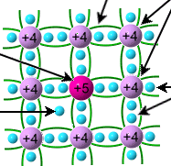


§20.2 半导体和半导体技术
一、本征半导体与杂质半导体
1、本征半导体：不含任何杂质和缺陷的纯净理想半导体
称为本征半导体。
本征半导体的导电机理：电子和空穴混合导电。
本征半导体具有导电性，但其导电率很低。
共价键
硅离子
2、杂质半导体：
掺有杂质的半导体称为杂质半导体。
价电子
在半导体中掺入杂质可以大大提高半导体的导电性。

Slide 15

按照导电机制的不同，杂质半导体可分为：
n 型半导体、p 型半导体。
1）n 型半导体（电子型）：
四价元素（如硅）半导体掺入五价元素（如砷）杂质。
共价键
硅离子
◆ 硅具有金刚石结构，每个
原子与其相邻的4 个原子
形成4 个共价键。
施主杂质
价电子
◆ 掺入五价元素（如砷）存在
逾量电子。
逾量电子
◆施主杂质：能向导带中提供
电子的杂质。
n 型半导体

Slide 16
量子力学表明，逾量电子的能级在禁带中紧靠空带处, ΔE_{D}～10⁻²eV，极易形成电子导电。
导带
◆施主能级处于禁带中,
但接近导带底。
施主能级
◆电离能
注意
满带
n 型半导体的导电机制主要决定于从施主能级激发到导带中去的电子，为电子型半导体。
n 电 四五 施主 导底

Slide 17
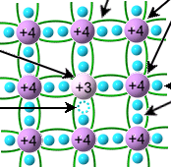
2）P 型半导体（空穴型）：
四价元素（如硅）半导体掺入三价元素（如 硼）。
共价键
◆ 硅具有金刚石结构，每个
原子与其相邻的4 个原子
形成4 个共价键。
硅离子
受主杂质
价电子
◆ 掺入三价元素（如硼）
存在空穴。
空穴
◆受主杂质：能向导带中提供
空穴的杂质。
注意
P 型半导体
P 型半导体的导电机制主要决定于满带中空穴的运动，为空穴型半导体。

Slide 18
量子力学表明，空穴的能级在禁带中紧靠满带处, ΔE_{A}～10⁻²eV，极易形成空穴导电。
导带
◆受主能级处于禁带中，
但接近满带顶 。
◆电离能
受主能级
p 空 四三 受主 满顶
满带

Slide 19
小 结
导体、绝缘体、半导体的能带
导带
空带
满带
空带
空带
空带
满带
导带
满带
导体
半导体
绝缘体
杂质半导体
n 电 四五 施主 导底
p空 四三 受主 满顶

Slide 20
本节常见习题
导体、绝缘体、半导体的能带
1、 与绝缘体相比较，半导体能带结构的特点是
A）导带也是空带。
B）满带与导带重合。
C） 满带中总是有空穴，导带中总是有电子。
D） 禁带宽度较窄。
√
2、下述说法中，正确的是
A） 本征半导体是电子与空穴两种载流子同时参与导电，而杂质半导体只有一种载流子参与导电，所以本征半导体导电性能比杂质半导体好。
B） n 型半导体的性能优于p 型半导体，因n 型半导体是负电子导电，p 型半导体是正离子导电。
C） n 型半导体中杂质原子所形成的局部能级靠近空带(导带)的底部，使局部能级中多余的电子容易被激发跃迁到空带中去，大大提高了半导体导电性能。
D）p 型半导体的导电机构完全决定于满带中空穴的运动。
√

Slide 21
3、硫化镉(CdS)晶体的禁带宽度为2.42 eV，要使这种晶体产生本征光电导，入射到晶体上的光的波长不能大于
A） 650 nm。 (1 nm = 10⁻⁹ m) B） 628 nm。
C） 550 nm。 D）514 nm。
√
[分析]
4、附图是导体、半导体、绝缘体在热力学温度 T = 0K 时的能带结构图。其中属于绝缘体的能带结构是：
A） ① B） ② C） ① 和③ D）③ E ）④
√
①
②
③
④

Slide 22
杂质半导体
1、 n 型半导体中杂质原子所形成的局部能级（施主能级），在能带结构中应处于：
A）满带中。B）导带中。C）禁带中，但接近满带顶。
D）禁带中，但接近导带底。
√
2、p 型半导体中杂质原子所形成的局部能级(也称受主能级)，在能带结构中应处于
A） 满带中。 B） 导带中。
C） 禁带中，但接近满带顶。 D） 禁带中，但接近导带底。
√
3、如果①锗用锑（五价元素）掺杂， ②硅用铝（三价元素）掺杂，则分别获得的半导体属于下述类型：
A） ① ， ②均为n型半导体。
B） ①为n型半导体， ②为p型半导体。
C） ①为p型半导体， ②为n型半导体。
D） ① ， ②均为p型半导体。
√

Slide 23
4、激发本征半导体中传导电子的几种方法有①热激发， ②光激发， ③)用三价元素掺杂， ④用五价元素掺杂。对于纯锗和纯硅这类本征半导体，在上述方法中能激发其传导电子的只有
A） ①和② 。 B） ③和④ 。
C） ① ②和③ 。 D） ① ②和④ 。
√
5、纯净锗吸收辐射的最大波长为 λ＝1.9 ，锗的禁带宽度是多少？
[分析]
6、太阳能电池中，本征半导体锗的禁带宽度是0.67 e V，它能吸收的辐射的最大波长是 多少？ 。
[分析]
7、本征半导体硅的禁带宽度是1.14 eV，它能吸收的辐射的最大波长是 多少？ 。
[分析]

